Slide 1
Architektur eines OCPP-Servers. Implementierung als Bibliothek, Framework und Standalone Anwendung
Agibalov Ivan 71685

Slide 2
Inhaltsverzeichnis
Einleitung
Definition der Software-Architektur
Motivation
Allgemeine Architektur
Anwendung der allgemeinen Architektur
Ergebnis

Slide 3
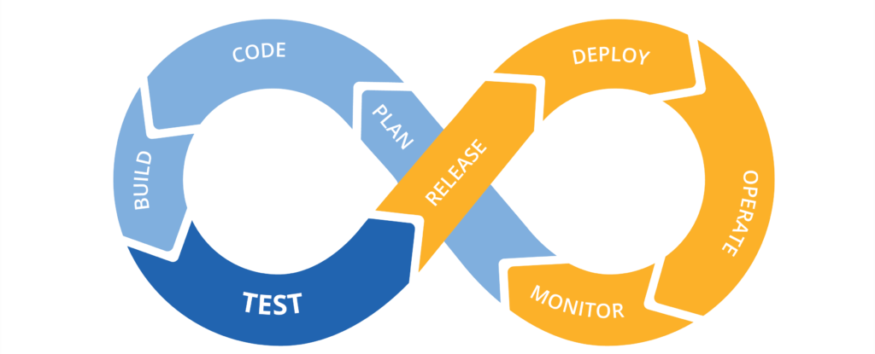
Einleitung

Slide 4
Definition der Software-Architektur
Die Aufteilung des Systems in die Komponenten
Anordnung der Komponenten
Kommunikationswege zwischen den Komponenten
Menge an Entscheidungen die am Anfang des Projektes getroffen werden
Seite 2

Slide 5
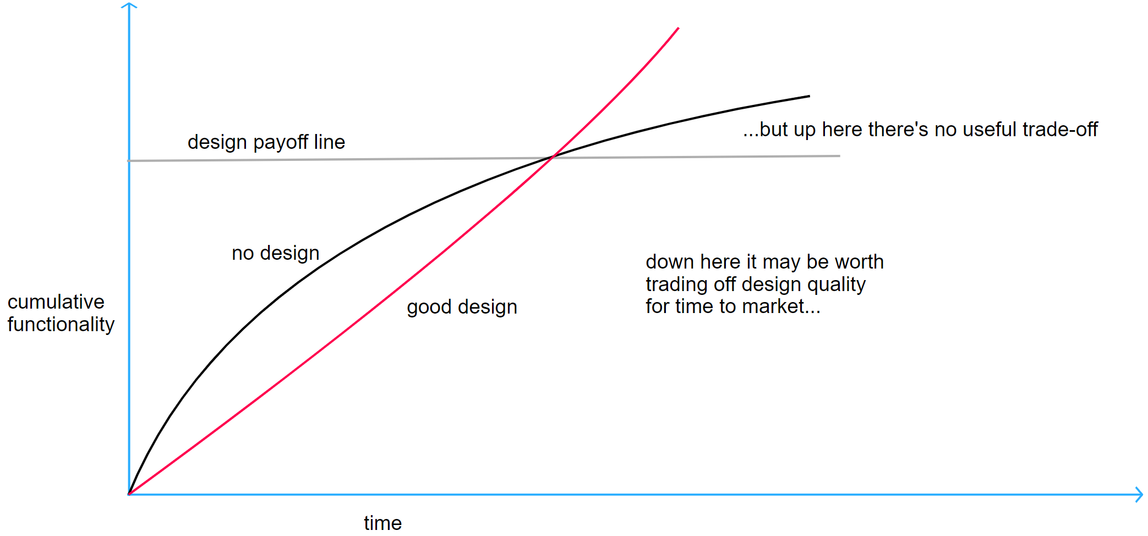
Motivation
Seite 6

Slide 6
Beispiele von technischen Schulden:
Alte Funktionalitäten funktionieren nach der Änderung nicht mehr
Aufdeckung eines Bugs erst nach einer gewissen Zeit in Produktionsversion der Software
Implementieren der neuen Funktionalitäten verbraucht mehr Zeit
Seite 4
Notes:
Beispiele

Slide 7
Reduzieren der technischen Schulden durch:
Automatisierte Tests
Dokumentieren
Code Review
Einheitliche Struktur der Anwendung
Benennung von Methoden/Klassen/Variablen
Seite 4
Notes:
Nicht gewinnbringende Tätigkeiten

Slide 8
Allgemeine Architektur
Ziele:
Testbarkeit
Trennung der Logik von den Schnittstellen
Erweiterbarkeit und Änderbarkeit
Notes:
Erwähnen, dass die vorgestellte Architektur eine Eigenleistung ist

Slide 9
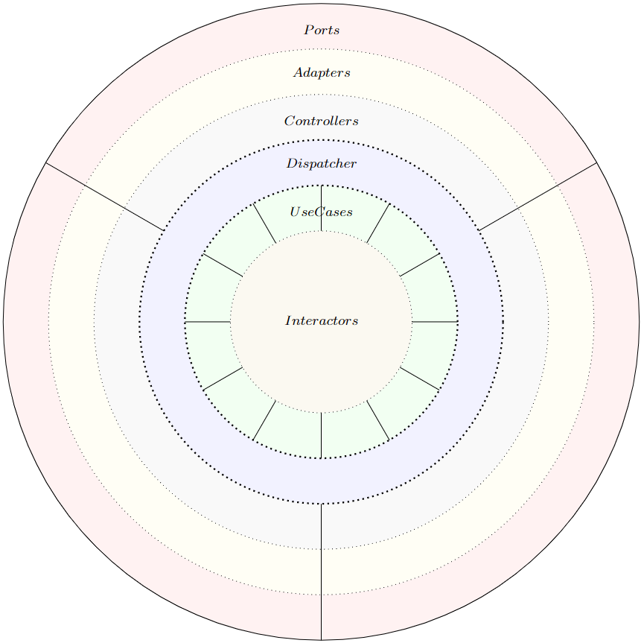
Allgemeine Architektur
Besteht aus:
Inneren Ring:
Controllers
Dispatcher
UseCases
Interactors
Äußeren Ring:
Ports
Adapters
Controllers
Seite 21
Notes:
- Erklären: warum ein Kreis

Slide 10
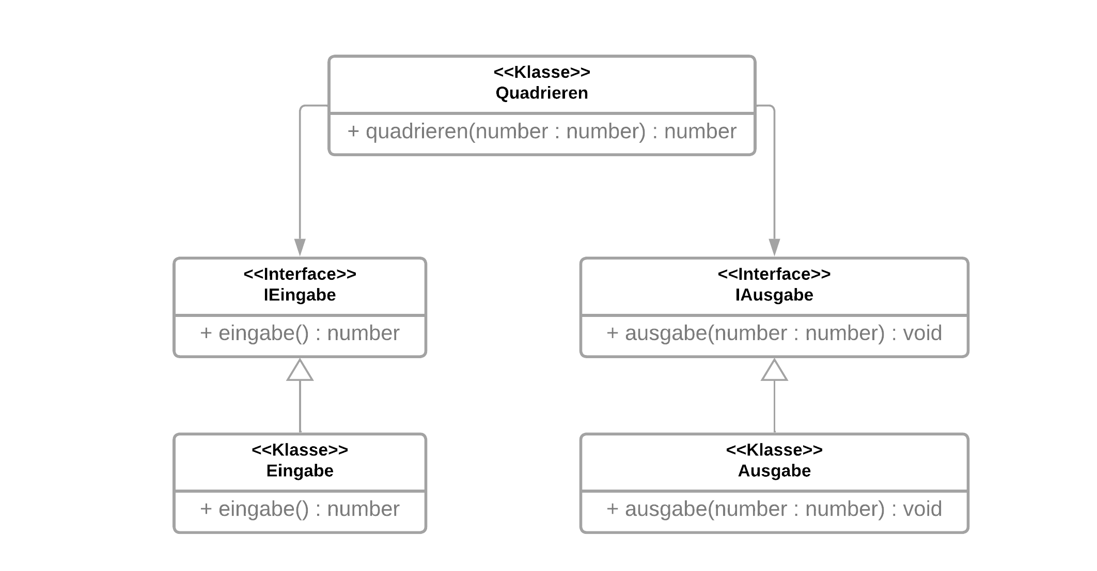
Allgemeine Architektur
Unittesting realisiert mittels Dependency Injection
Seite 18

Slide 11
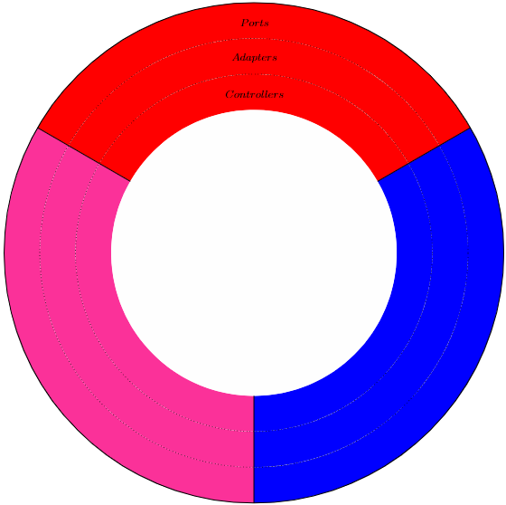
Allgemeine Architektur
Integrationstesting:
Port + Adapter + Controller

Slide 12
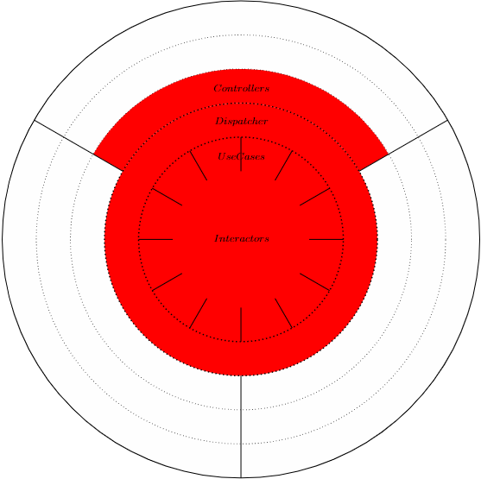
Allgemeine Architektur
Integrationstesting:
Port + Adapter + Controller
Controller + Dispatcher + UseCases + Interactors

Slide 13
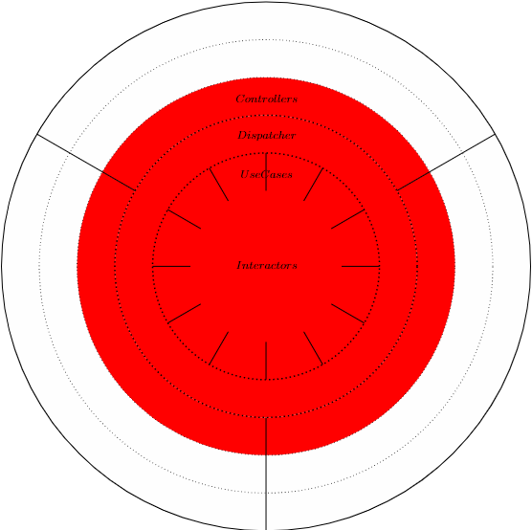
Allgemeine Architektur
Integrationstesting:
Port + Adapter + Controller
Controller + Dispatcher + UseCases + Interactors
Controllers + Dispatcher + UseCases + Interactors (innere Logik)

Slide 14
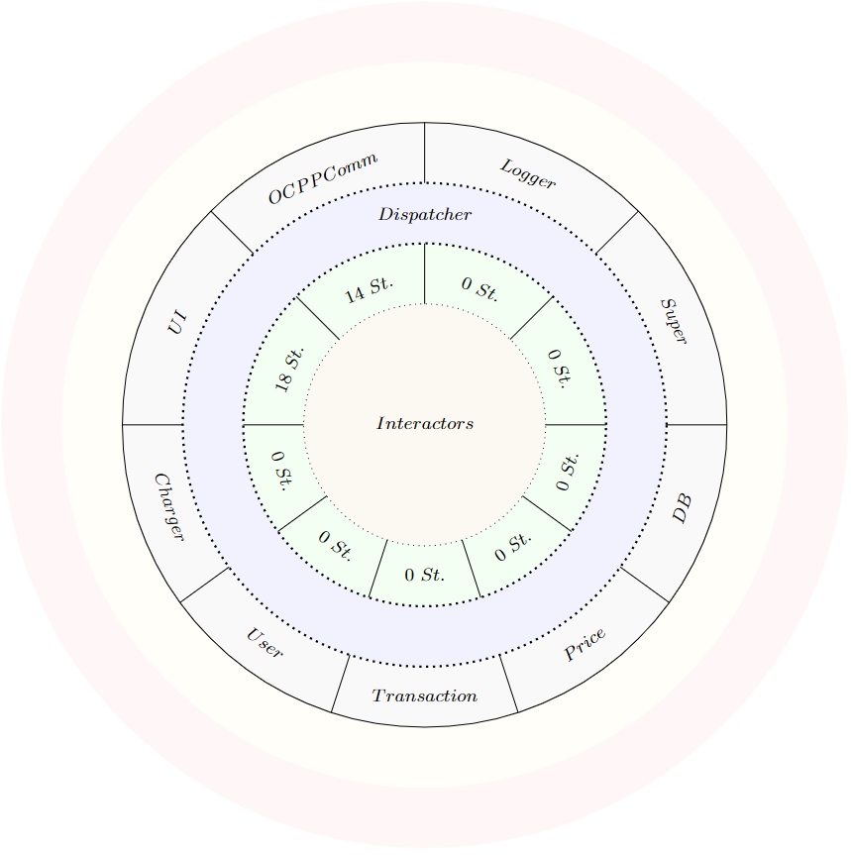
Anwendung der allgemeinen Architektur
Controllers:
OCPPComm
Logger
Super
UI
Charger
User
Transaction
Price
DB
Seite 41

Slide 15
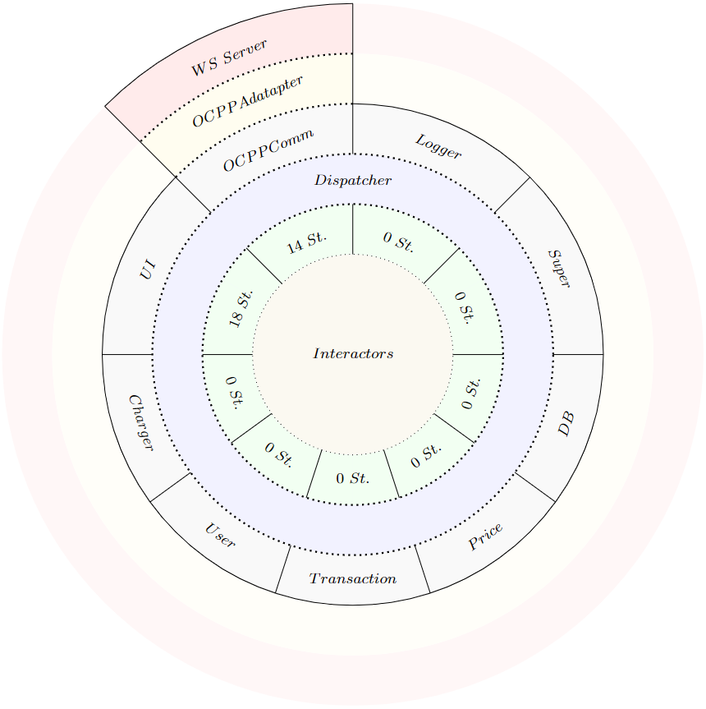
Gemeinsames Teil
Seite 50

Slide 16
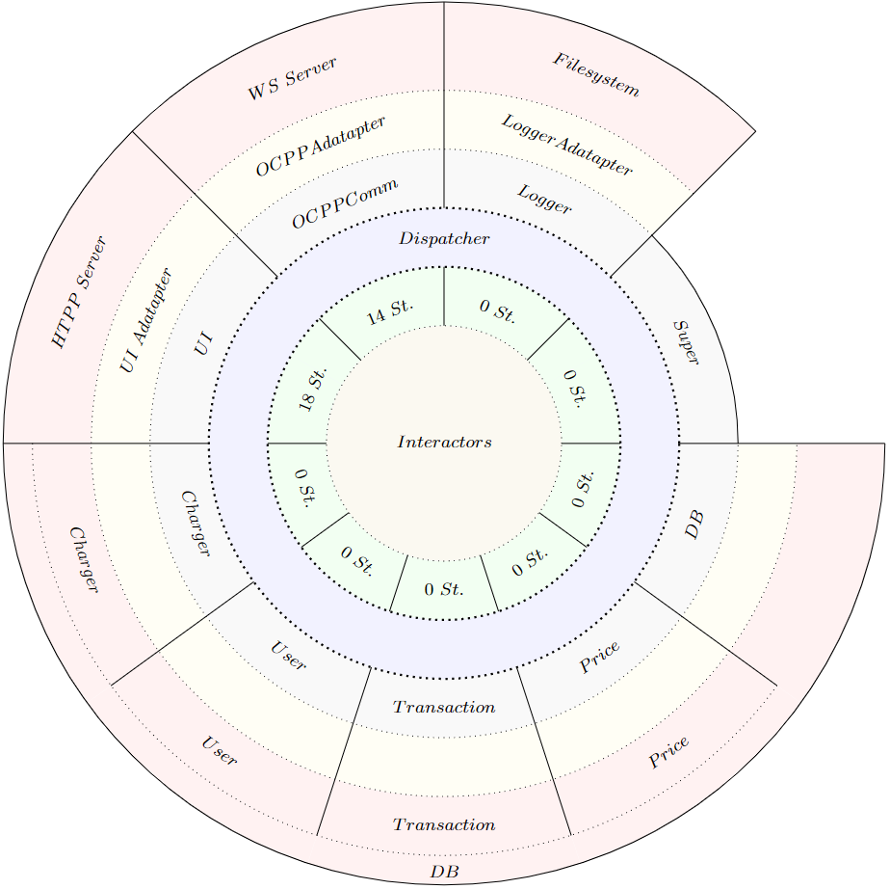
Standalone mit Datenbank
Alle Schnittstellen sind “echt”
Seite 51

Slide 17
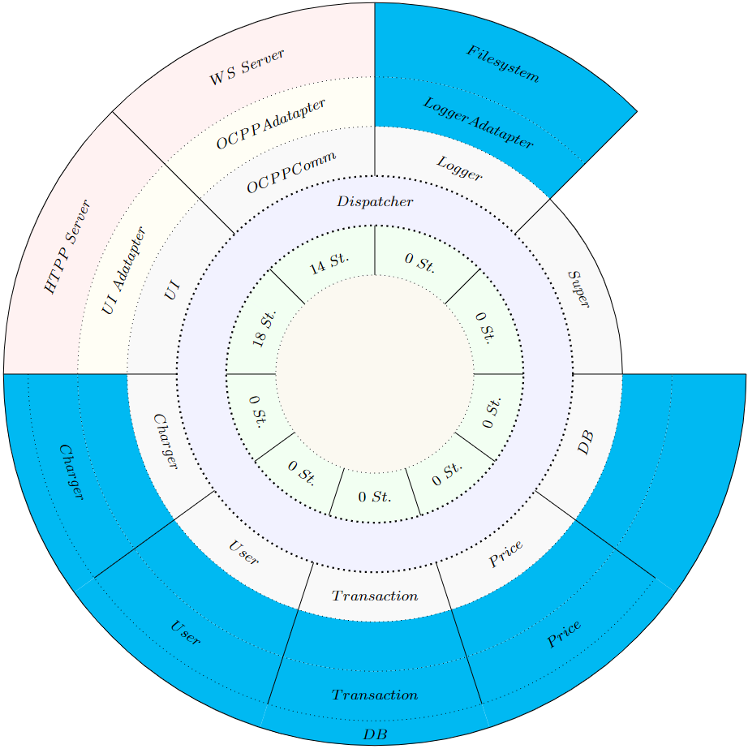
Standalone ohne Datenbank
Alle Schnittstellen werden gebraucht
manche werden simuliert
Seite 52

Slide 18
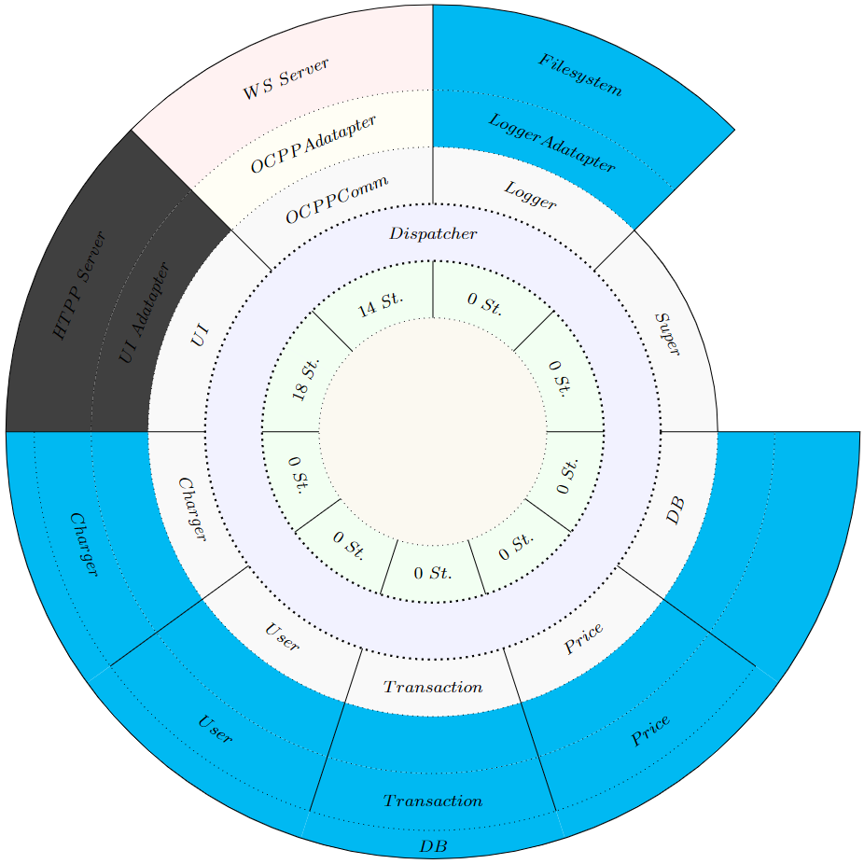
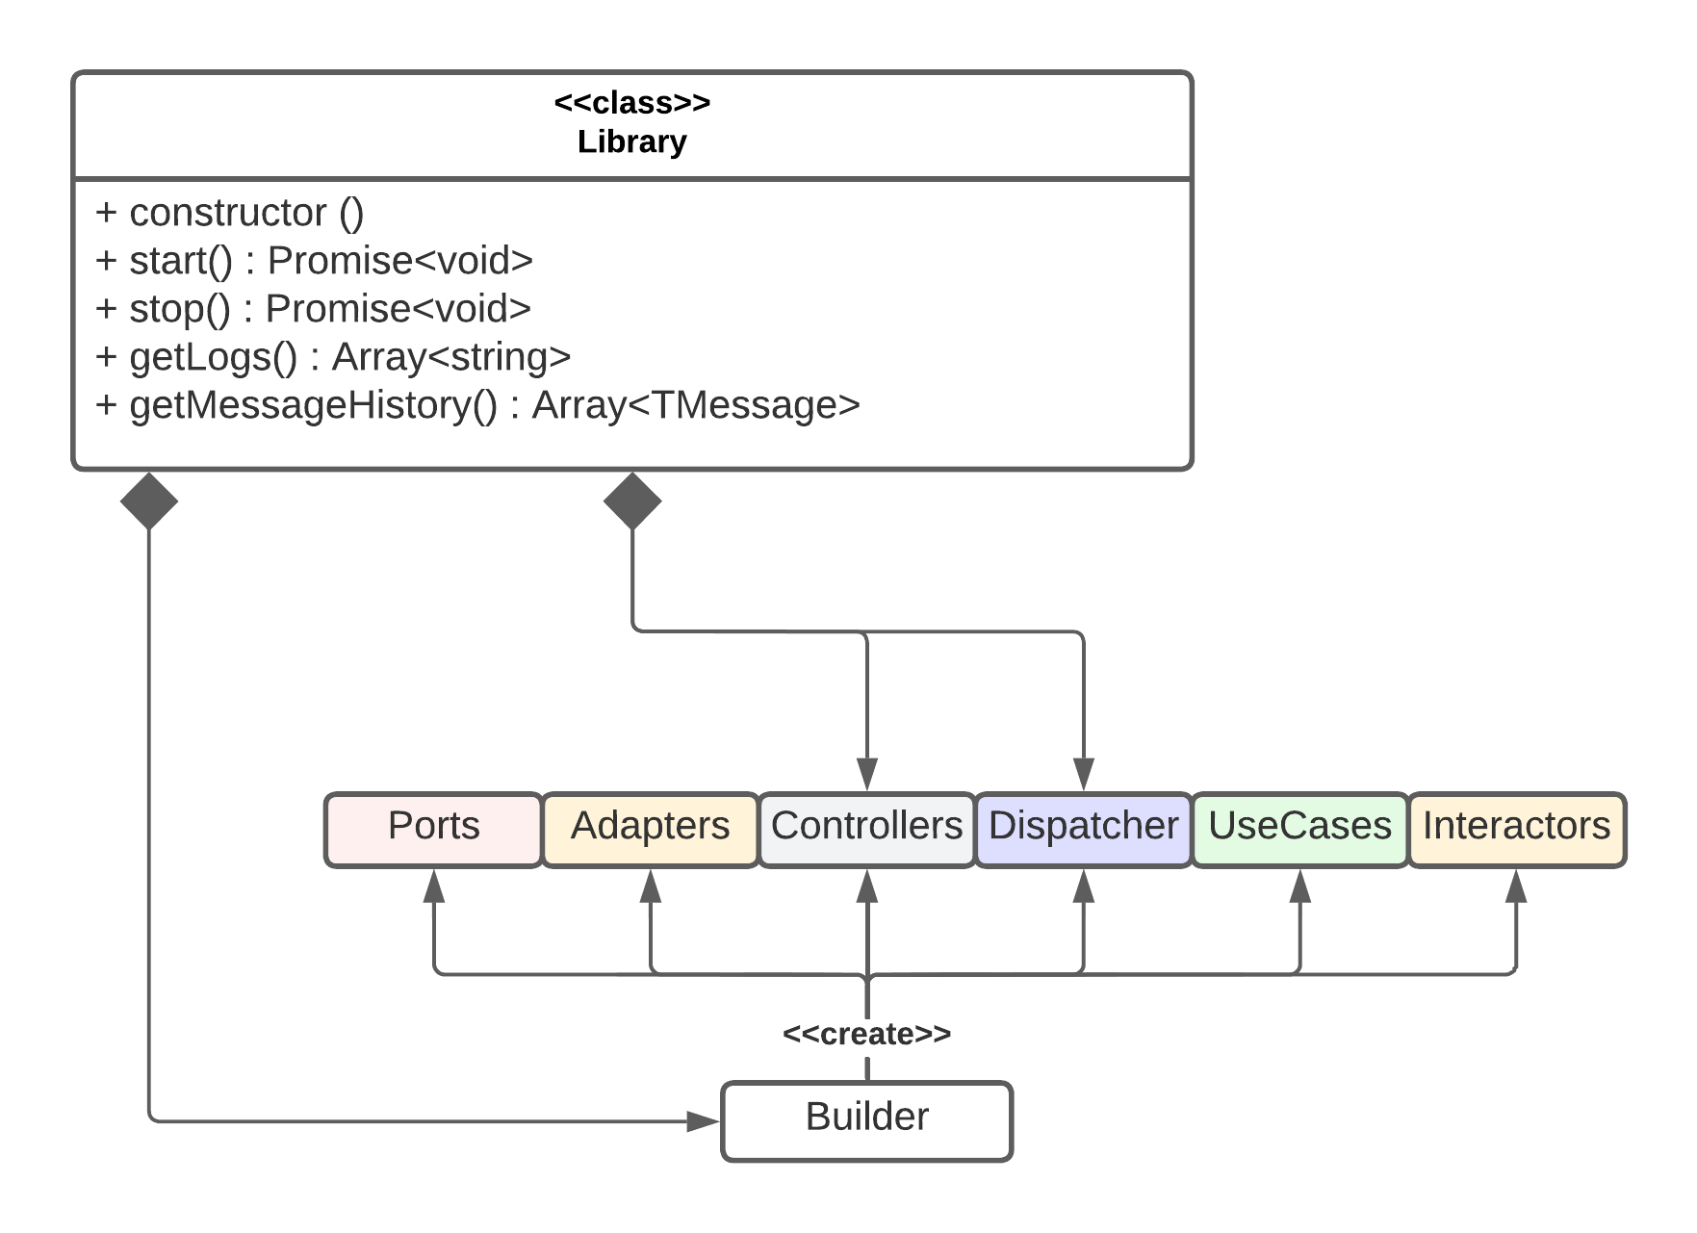
Library
Seite 53

Slide 19
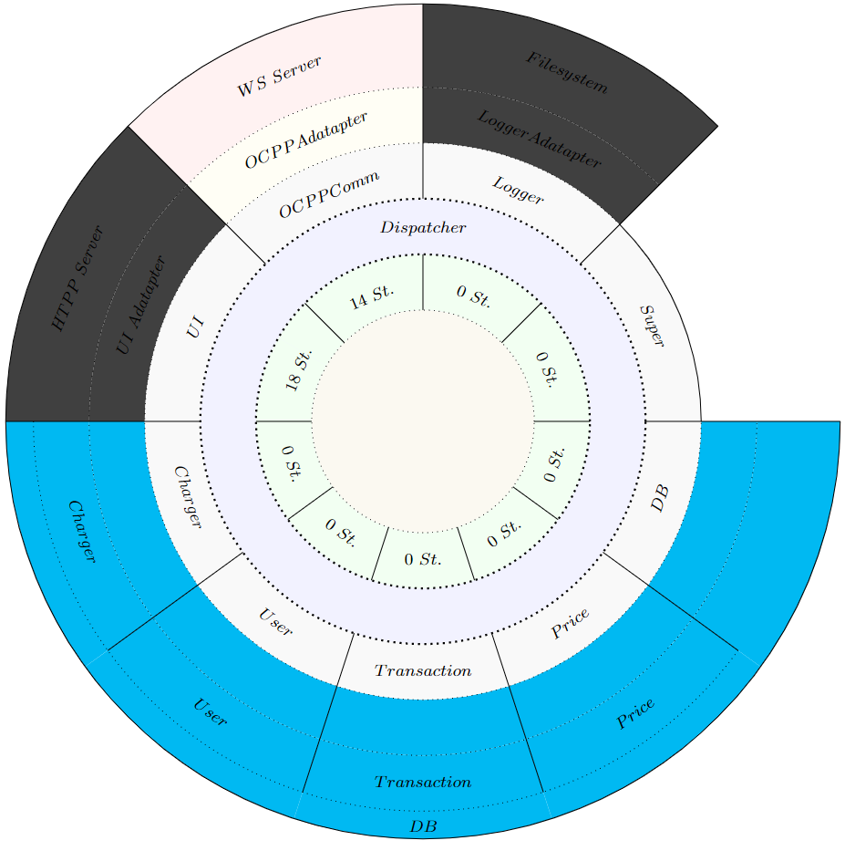
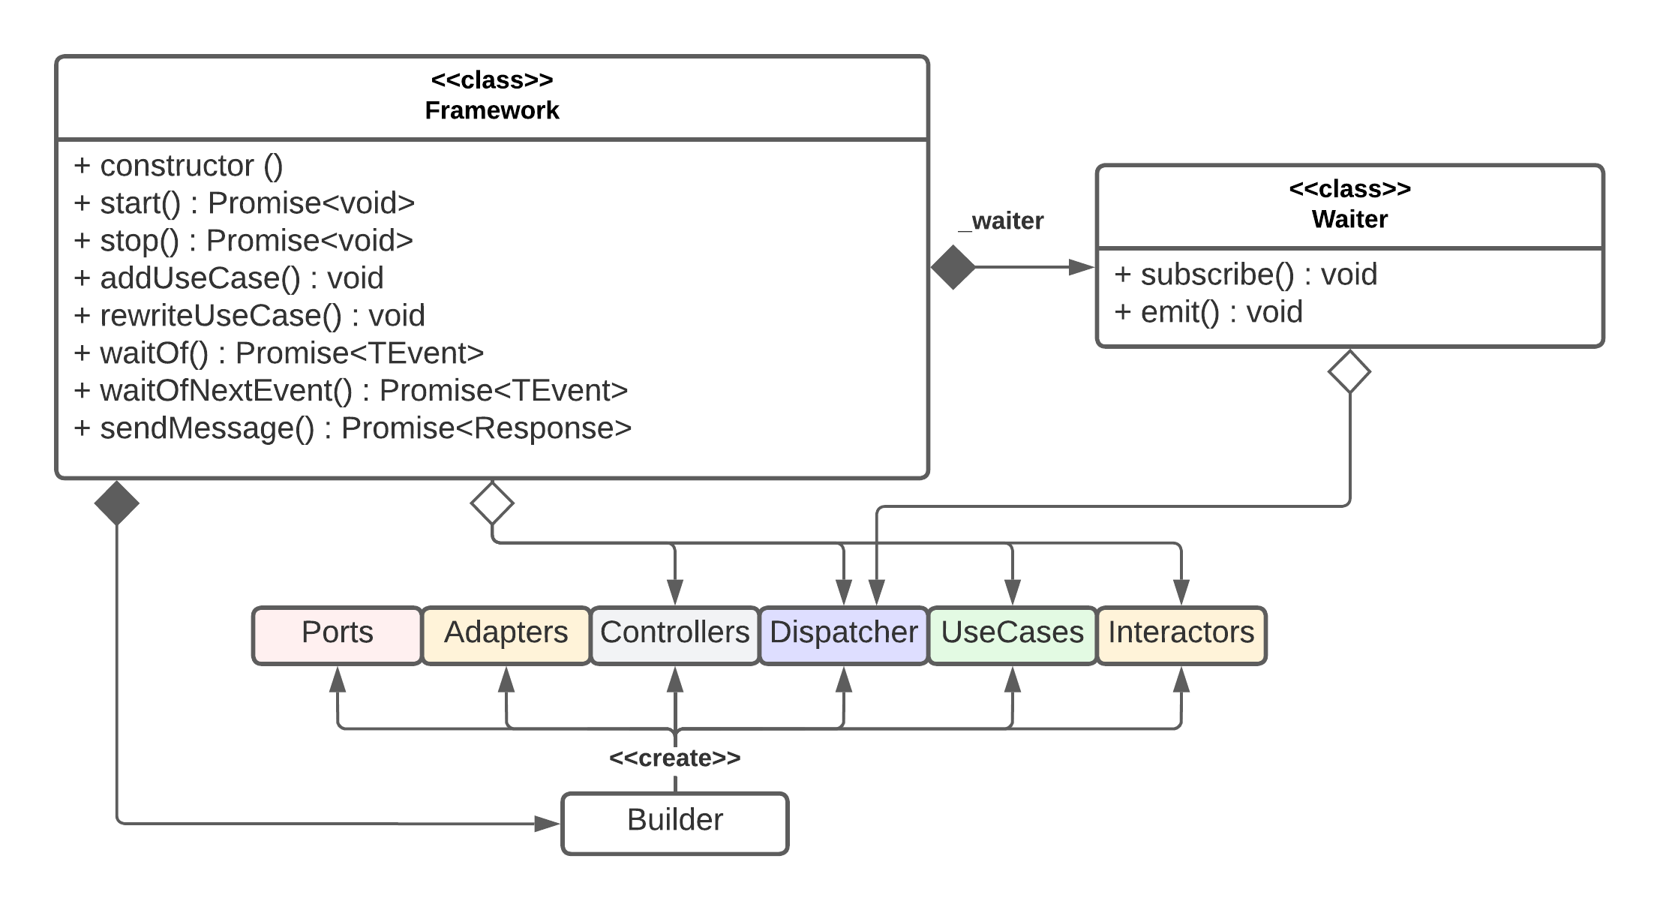
Framework
Seite 55

Slide 20
Ergebnis
 | Standalone mit DB | Standalone ohne DB | Framework | Library
Standalone mit DB | 28.466 (100%)
Standalone ohne DB | 26.210 (92.1%) | 26.417 (100%)
Framework | 25.799 (90.6%) | 25.972 (98.3%) | 26.888 (100%)
Library | 25.799 (90.6%) | 25.972 (98.3%) | 25.799 (95.9%) | 26.112 (100%)
Anzahl an gemeinsame Codezeilen für alle Projekte: 25.799
Seite 57

Slide 21
Ergebnis
 | Unittests | Integrationstests | Systemtests | UI-Tests
Anzahl | Etwa 650 | Etwa 150 | 2 | 0 (UI ist nicht vorhanden)
Seite 57

Slide 22
Danke für Ihre Aufmerksamkeit

